Slide 1


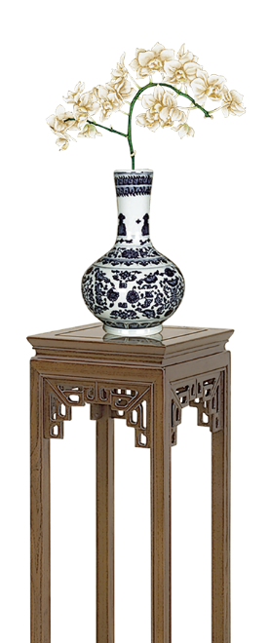
历史
中考第二轮复习
专题梳理，掌握脉络
中国古代政治制度
部编版

Slide 2
思维导图
2
朝代更迭
3
制度发展
4
概括说
目录
Contents
强化训练
5

Slide 3
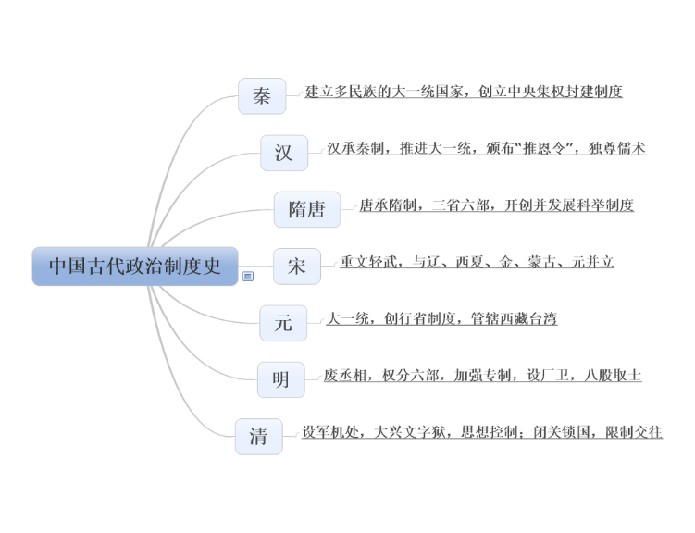
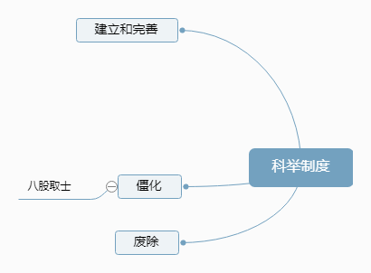
思维导图：

Slide 4
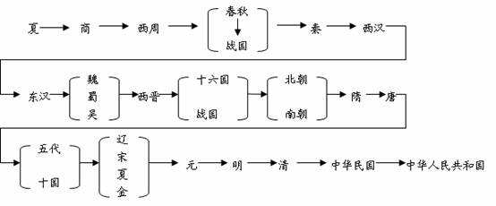
朝代更迭梳理
朝代歌
夏商与西周，东周分两段；春秋和战国，一统秦两汉；三分魏蜀吴，二晋前后延；南北朝并立，隋唐五代传；宋元明清后，皇朝至此完。

Slide 5
中国古代史上的重要
政治制度
尧舜禹时期一种民主推举部落联盟首领的办法，其基本原则是选贤任能。
禹治理黄河，采用疏导的方法，开凿河渠疏导洪水入海。曾三过家门而不入，消除了水患，被尊称为“大禹”。
禅让制
世袭制
分封制
封建专制主义中央集权制
科举制

Slide 6
中国古代史上的重要
政治制度
约公元前2070年，启建立了我国历史上第一个王朝一夏朝。世袭制代替了禅让制，“公天下”变成了“家天下”。
禅让制
世袭制
分封制
启是禹的儿子。
王位世袭制一直延续到清朝结束。
夏朝建立了军队，制定刑法，设置监狱，还制定了历法，称为“夏历”。
封建专制主义中央集权制
科举制

Slide 7
中国古代史上的重要
政治制度
为巩固统治，周天子将宗亲和功臣等分封到各地做诸侯，授予他们土地和人民，诸侯必须定期朝觐、交纳贡赋、服从周王调兵。西周通过分封制，巩固了统治，扩大了控制范围。
周代的贵族等级分为天子、诸侯、卿大夫、士。
禅让制
世袭制
分封制
封建专制主义中央集权制
科举制

Slide 8
中国古代史上的重要
政治制度
萌芽
法家代表人物韩非子主张改革，提倡法治，提出建立君主专制中央集权的封建国家；
商鞅变法建立县制，初步确立了君主集权的政治体制。
战国
禅让制
确立
秦始确立中央集权制度。规定国家的最高统治者称皇帝，总揽一切大权；在中央设立丞相、太尉和御史大夫，分管行政、军事和监察；在地方废除分封制，实行郡县制，由皇帝派官员管理。
世袭制
秦朝
分封制
封建专制主义中央集权制
科举制
秦朝的政治建制示意图·七年级上册P46

Slide 9
中国古代史上的重要
政治制度
巩固
汉武帝为巩固大一统王朝，政治上采纳主父偃的建议，颁布“推恩令”，削弱封国势力，建立刺史制度；思想上接受董仲舒“罢黜百家，独尊儒术”的建议，把儒家学说立为正统思想。
西汉
禅让制
世袭制
完善
隋朝创立、唐朝完善三省六部制和科举制，使专制主义中央集权制度进一步完善。
分封制
隋唐
封建专制主义中央集权制
加强
宋太祖通过“杯酒释兵权”解除了朝中大将的兵权；在中央采取分化事权的办法，削弱相权；将地方的政权、财权和军权，收归中央，实行重文轻武的国策，大大加强了中央集权。
北宋
科举制

Slide 10
中国古代史上的重要
政治制度
新发展
实行行省制度，中央设中书省，掌管全国的行政事务，下设吏、户、礼、兵、刑、工六部，地方设行省，行省之下设路、府、州、县；
设宣政院管理西藏，在西藏设立宣慰使司都元帅府，西藏正式成为中央直接管辖下的地方行政区域；
设北庭都元帅府等机构加强对西域的管辖；
设澎湖巡检司管辖澎湖和琉球(今台湾)。
元朝
禅让制
世袭制
分封制
封建专制主义中央集权制
强化
中央：废丞相，权分六部，直接向皇帝负责；分散兵权，统归兵部；
地方：废行省，设三司；设立厂卫特务机构（锦衣卫和东厂）；实行八股取士。
明朝
科举制

Slide 11
中国古代史上的重要
政治制度
巅峰
设军机处，搁置议政王大臣会议，便于皇帝独掌朝政；
注重从思想领域严密控制知识分子，大兴文字狱；在文化上实行专政政策，君主专制政治达到顶峰。
清朝
禅让制
世袭制
分封制
封建专制主义中央集权制
结束
辛亥革命推翻了中国存在两千多年的封建君主专制制度。
民国
科举制

Slide 12
中国古代史上的重要
政治制度
确立
隋文帝开始用分科考试的办法选拔官员；
隋炀帝时设进士科，标志着科举制正式确立。
隋朝
禅让制
科举制的创立，是中国古代选官制度的一大变革，加强了皇帝在选官和用人上的权力，扩大了官吏选拔的范围，使有才学的人能够由此参政，促进了社会阶层的流动，同时也推动了教育的发展。科举制成为历朝选拔官员的主要制度，一直维持了约1300年。
世袭制
分封制
封建专制主义中央集权制
完善
唐太宗增加科举考试科目，进士科成为最重要的科目；
武则天大力发展科举制，创立殿试制度。
唐朝
科举制

Slide 13
中国古代史上的重要
政治制度
僵化
明朝提倡尊孔崇儒，实行八股取士，考试内容仅限于四书五经，禁锢了思想，脱离实际，无法培养实际能力。
明朝
禅让制
考试的题目必须来自“四书”“五经”；
考生对题目的解释，必须以朱熹的《四书集注》为标准，不得自己随意发挥；
对考试答卷的文体格式、段落划分，都有严格的规定，要求答卷由八个部分组成，称为“八股文”。
世袭制
分封制
封建专制主义中央集权制
废除
1905年，废除科举制。
清朝
科举制

Slide 14

加强思想控制的措施
秦朝
“焚书坑儒” ，钳制了思想，摧残了文化。
西汉
“罢黜百家，独尊儒术” ，汉武帝接受董仲舒的建议。
儒家思想成为封建社会的正统思想。
八股取士
束缚了人们的思想，扼杀了才智。
明朝
大兴文字狱
严重阻碍了中国科学文化和社会文化的发展。
清朝

Slide 15

概括说
一
二
三
四
一个集中：
国家权力高度集中到皇帝手中
专制主义中央集权制度的基本内容

Slide 16
概括说
一
二
三
四
两对矛盾：
中央政府 地方势力；
君权 相权。
专制主义中央集权制度的基本内容

Slide 17
概括说
一
二
三
四
三大趋势：
1. 君权不断加强，相权不断削弱；
2. 中央权力不断增强，地方权力不断削弱；
3. 中央和地方机构不断完善，行政效率不断提高。
专制主义中央集权制度的基本内容

Slide 18
概括说
一
二
三
四
四大特征：
1. 皇权至高无上；
2. 地方服从中央；
3. 思想控制不断加强；
4. 文化专制不断加强。
专制主义中央集权制度的基本内容

Slide 19
概括说
全面评价
积极： 对于巩固国家统一，维护社会安定，促进经济发展，促进民族融合和抵御外来侵略，具有积极作用；
消极： 容易激化阶级矛盾，导致专制独裁，暴政统治，政治腐败，在明清时期，阻碍了社会的进步和发展，具有消极作用。
一
二
三
四
专制主义中央集权制度的基本内容

Slide 20
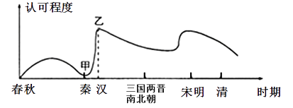
强化训练
1. 如图是不同时期的人们对孔子和儒家认可程度的变化曲线图。
图中出现甲、乙所示状况分别与什么现象有关？（ ）
B
A. 百家争鸣，焚书坑儒
B. 焚书坑儒，独尊儒术
C. 百家争鸣，独尊儒术
D. 焚书坑儒，八股取士
解析：秦始皇实行焚书坑儒，钳制了思想，摧残了文化，符合甲所示状况；汉武帝罢黜百家，独尊儒术，使儒家思想成为封建社会的正统思想，符合乙所示状况。故图中出现甲、乙所示状况分别与焚书坑儒，独尊儒术有关。 故选B。

Slide 21
强化训练
2.邓嗣禹在《中国考试制度史》中写到：“贫苦子弟，皆廉谨自勉，埋首窗下……即纨绔子弟，亦知苦读，以获科第，否则虽富不荣……因此之故，无分冬夏，几乎书声遍野，夜静三更，钻研制义。是皆科举鼓励之功有甚于今日十万督学之力也。”这表明（ ） ①作者对科举制度的影响持肯定态度 ②科举制度是出身低微的人走入仕途的机会 ③富贵人家的子女也热衷考科举，因为可以获得更多的财富 ④科举制度的实行，有利于社会文化的发展。
A. ①②④
B. ①②③
C. ②③④
D. ①②③④
A
解析：本题考查的是对科举制的认识与理解，旨在考查解读材料信息、正确认知的能力．根据材料信息，分析、认知，从总体上看，材料主旨体现出作者对科举制持肯定态度，①正确；根据“贫苦子弟，皆廉谨自勉，埋首窗下”，可知科举制度是出身低微的人走入仕途的机会，②正确；根据“纨绔子弟，亦知苦读，以获科第，否则虽富不荣”，可知富贵人家的子女也热衷科举，因为“虽富不荣”，材料中没有提出可以获得更多的财富，③不符合；通过材料可知，社会读书氛围浓厚，有利于社会文化的发展，④正确。故选A。

Slide 22
强化训练
3. 2018年新设立的国家和地方各级监察委员会，为我国反腐败斗争打造了一把利剑。秦始皇为了监察百官而设立的官职是（ ）
B
A. 丞相
B. 御史大夫
C. 太尉
D. 刑部
解析：秦始皇在中央设立丞相、太尉、御史大夫。丞相协助皇帝处理国家政事，太尉掌管军事，御史大夫负责监察百官，他们互不统属，都对皇帝负责。 故选B。

Slide 23
强化训练
4.元朝是中国历史上首个由少数民族建立的大一统王朝，疆域辽阔，民族众多。为加强对全国的统治，元朝采取了一系列措施，其中建立的地方行政制度一直沿用至今。这一制度是（ ）
A
A. 行省制 B. 科举制 C. 郡县 D. 厂卫制
解析：元朝疆域辽阔，为对全国实行有效的统治，元世祖创立行省制度， 在中央设中书省，地方设行中书省，简称“行省” 。A符合题意。
故选 A。

Slide 24
强化训练
材料分析
材料一
这位新皇帝开始将早先在本国取得辉煌成功的法家学说应用到全国。他废除了所有封建国家和王国，将广阔的国土划分为若干行政区，每一行政区都配备一批由中央任命，并向政府负责的官员。
——斯塔夫里阿诺斯《全球通史》
问题：
（1）根据材料一并结合所学知识判断“新皇帝”是指谁?为巩固统治，这位“新皇帝”在地方上推行什么制度?
(2)这个“新皇帝”和西汉汉武帝为了巩固统治，都加强了思想控制，其各自的措施是什么?且都设置了监察职位，请举例说明。

Slide 25
强化训练
解析：第(1)问根据材料一判断“新皇帝”是指秦始皇；为巩固统治，秦始皇在地方上推行郡县制。
第(2)问结合所学知识可知，秦始皇为加强思想控制，巩固统一，实行焚书坑儒，在中央设御史大夫负责监察百官；汉武帝采纳董仲舒的建议“罢黜百家，独尊儒术”，树立了封建社会的统治思想，汉武帝时期设司隶校尉和刺史作为监督京师和地方的监察官。
答案：
(1)“新皇帝”：秦始皇。制度：郡县制。
(2)措施：
秦始皇：焚书坑儒；汉武帝：罢黜百家，独尊儒术。
监察职位：秦始皇：御史大夫；汉武帝：司隶校尉或刺史。

Slide 26
强化训练
材料分析
材料二
昔日龌龊不足夸，今朝放荡思无涯。
春风得意马蹄疾，一日看尽长安花。
——孟郊《登科后》
天下英雄入吾教中矣。
——唐太宗
问题：
（3）根据材料二指出，这种制度叫什么?其到了明清之后，开始僵化，请写出其僵化的表现。

Slide 27
强化训练
解析：第(3)问根据材料二“天下英雄入吾彀中矣”，结合所学知识可知，这种制度是科举制；其到了明清之后实行八股取士，开始僵化。
答案：
(3)制度：科举制。表现：八股取士。

Slide 28
强化训练
材料分析
材料三
元朝的大统一结束了五代以来长期分裂割据的局面，基本上奠定了中华民族的版图……也为中国此后六百多年的国家统一奠定了基石。
问题：
（4）根据材料三指出，元朝“为中国此后六百多年的国家统一奠定了基石”实行的地方行政管理制度是什么？

Slide 29
强化训练
解析：第(4)问由题干中元朝“实行的地方行政管理制度”，结合所学知识可知，为了进行有效的管辖和统治地方，元政府创立了行省制度。
答案：
(4)行省制。

Slide 30
强化训练
材料分析
材料四
清朝……开放四个港口，作为对外通商口岸；并对出口的商品种类和出海船只的载重作出了严格的限制。(后)下令只开广州一处作为对外通商口岸，关闭了其他港口。
问题：
（5）根据材料四分析，清朝实行的是什么政策?另一方面，清朝时期，政治方面君主专制达到顶峰，其标志是哪个机构的设置?

Slide 31
强化训练
解析：第(5)问由题干中“清朝实行的政策”，结合材料和所学知识可知，清朝“对出口的商品种类和出海船只的载重作出了严格的限制”说明清朝实行闭关政策；由题干中“清朝时期，政治方面君主专制达到顶峰”，结合材料和所学知识可知，雍正帝正式设立军机处，成为处理全国军政大事的常设核心机构，从此皇权达到顶峰。
答案：
(5)政策：闭关政策。机构：军机处。

